Slide 1
周會主題：二十四節氣
1
二十四節氣

Slide 2
周會主題：二十四節氣
2
「二十四節氣」的意思
二十四節氣是中國的曆法
通過長期觀察地球公轉現象
總結出一年中物候、季節的變化

Slide 3
周會主題：二十四節氣
3
「二十四節氣」的意思
立春
春分
立夏
夏至
立秋
秋分
立冬
冬至
反映季節

Slide 4
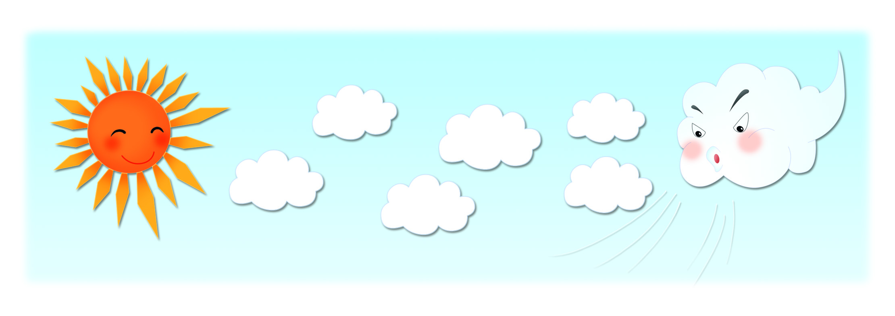
周會主題：二十四節氣
4
「二十四節氣」的意思
小暑
大暑
處暑
小寒
大寒
象徵温度變化

Slide 5
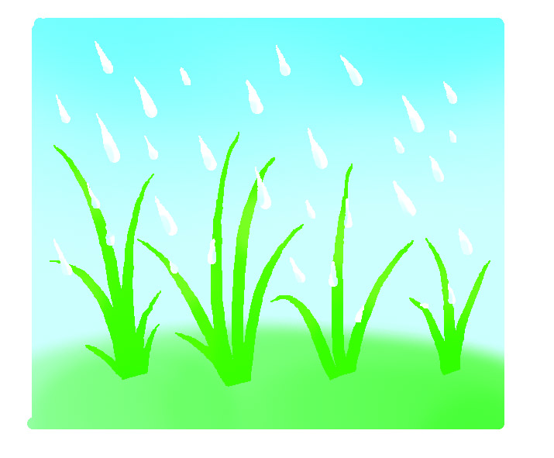
周會主題：二十四節氣
5
「二十四節氣」的意思
雨水
穀雨
白露
寒露
霜降
小雪
大雪
反映降水現象

Slide 6
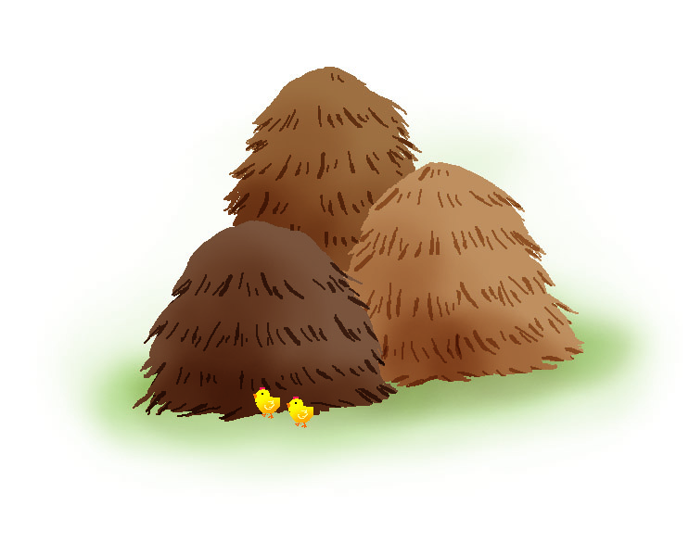
周會主題：二十四節氣
6
「二十四節氣」的意思
驚蟄
清明
反映物候現象
小滿
芒種
反映農事活動

Slide 7
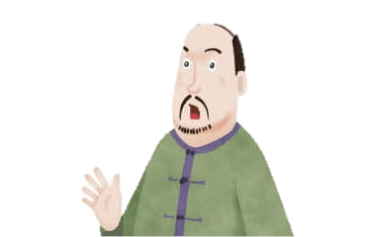
周會主題：二十四節氣
7
「二十四節氣」的起源
春秋戰國時，已有冬至、夏至、春分、秋分
秦漢年間確立二十四節氣

Slide 8
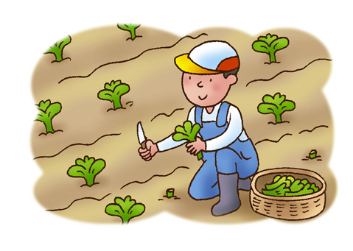
周會主題：二十四節氣
8
雨水這個節氣有着充沛的降雨量，適合耕作柑橘和甘蔗。
中華民族智慧
古人運用二十四節氣幫助務農
種植符合時令的作物可以事半功倍

Slide 9
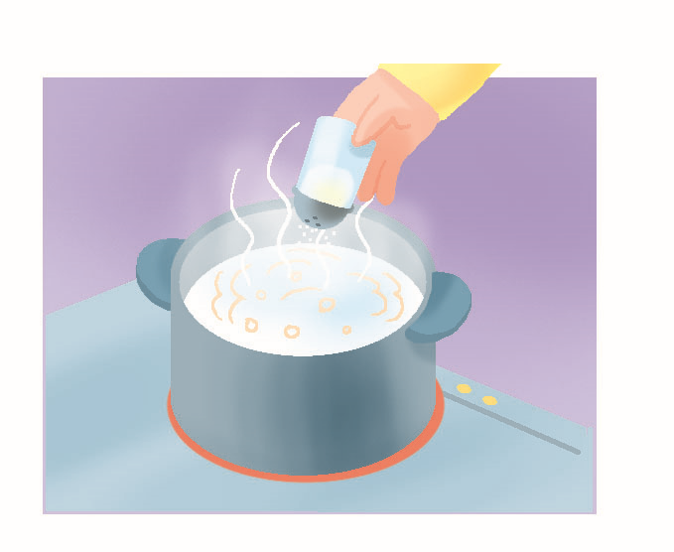
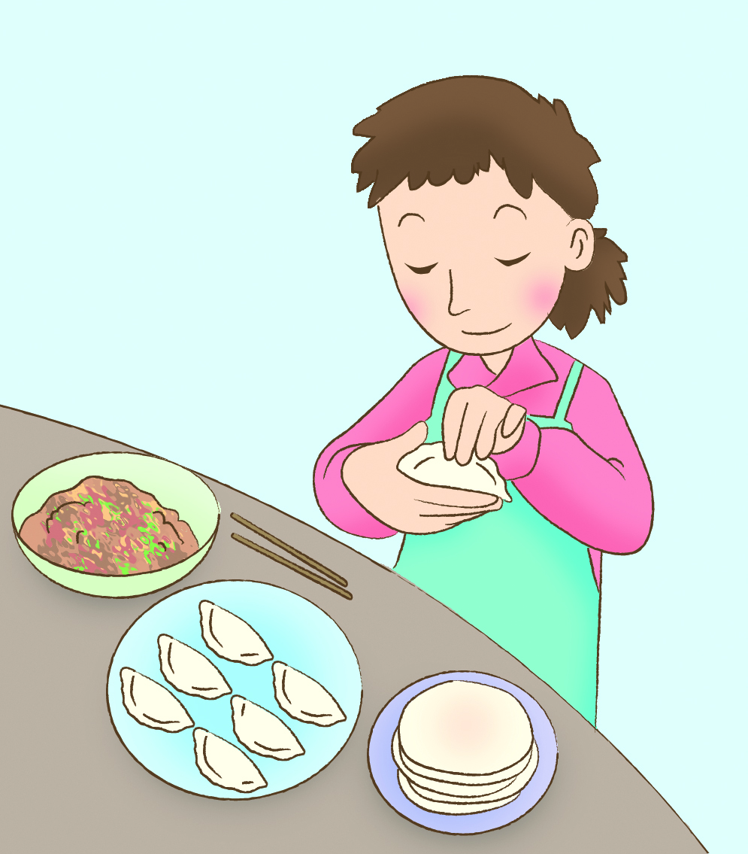
周會主題：二十四節氣
9
有關的民間習俗
冬至：一年中日照最短，夜晚最長的一天
「冬至」是冬天到此為止的意思
南方地區：一般會吃湯圓，寓意美滿、團圓
北方地區：習慣吃餃子

Slide 10
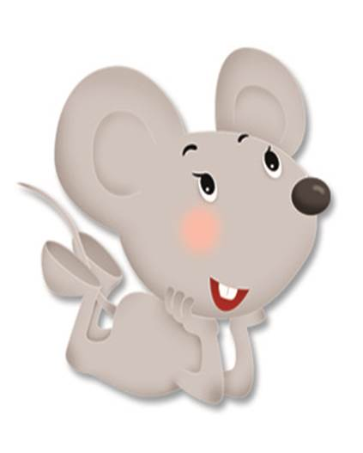
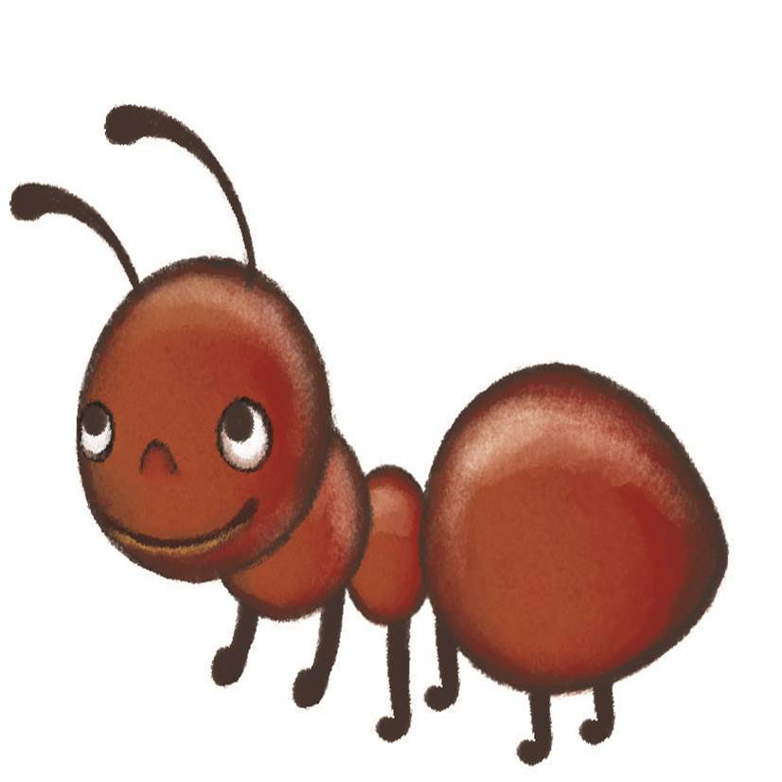
周會主題：二十四節氣
10
有關的民間習俗
「打小人」是驚蟄節氣中演變出來
驚蟄象徵春雷震響，喚醒冬眠中的蛇蟲鼠蟻
古時驚蟄當日，人們會用清香、艾草驅趕蛇蟲蚊鼠
演變成不順心者拍打對頭人和驅趕霉運的習慣，是「打小人」的前身

Slide 11
周會主題：二十四節氣
11
跟二十四節有關的詩詞
《清明》杜牧
清明時節雨紛紛，
路上行人欲斷魂。
借問酒家何處有？
牧童遙指杏花村。
交代環境和氣氛
寫出了人物，顯示了人物的悽慘迷惘的心境
提出了如何擺脱這種心境的辦法
寫答話帶出行動

Slide 12
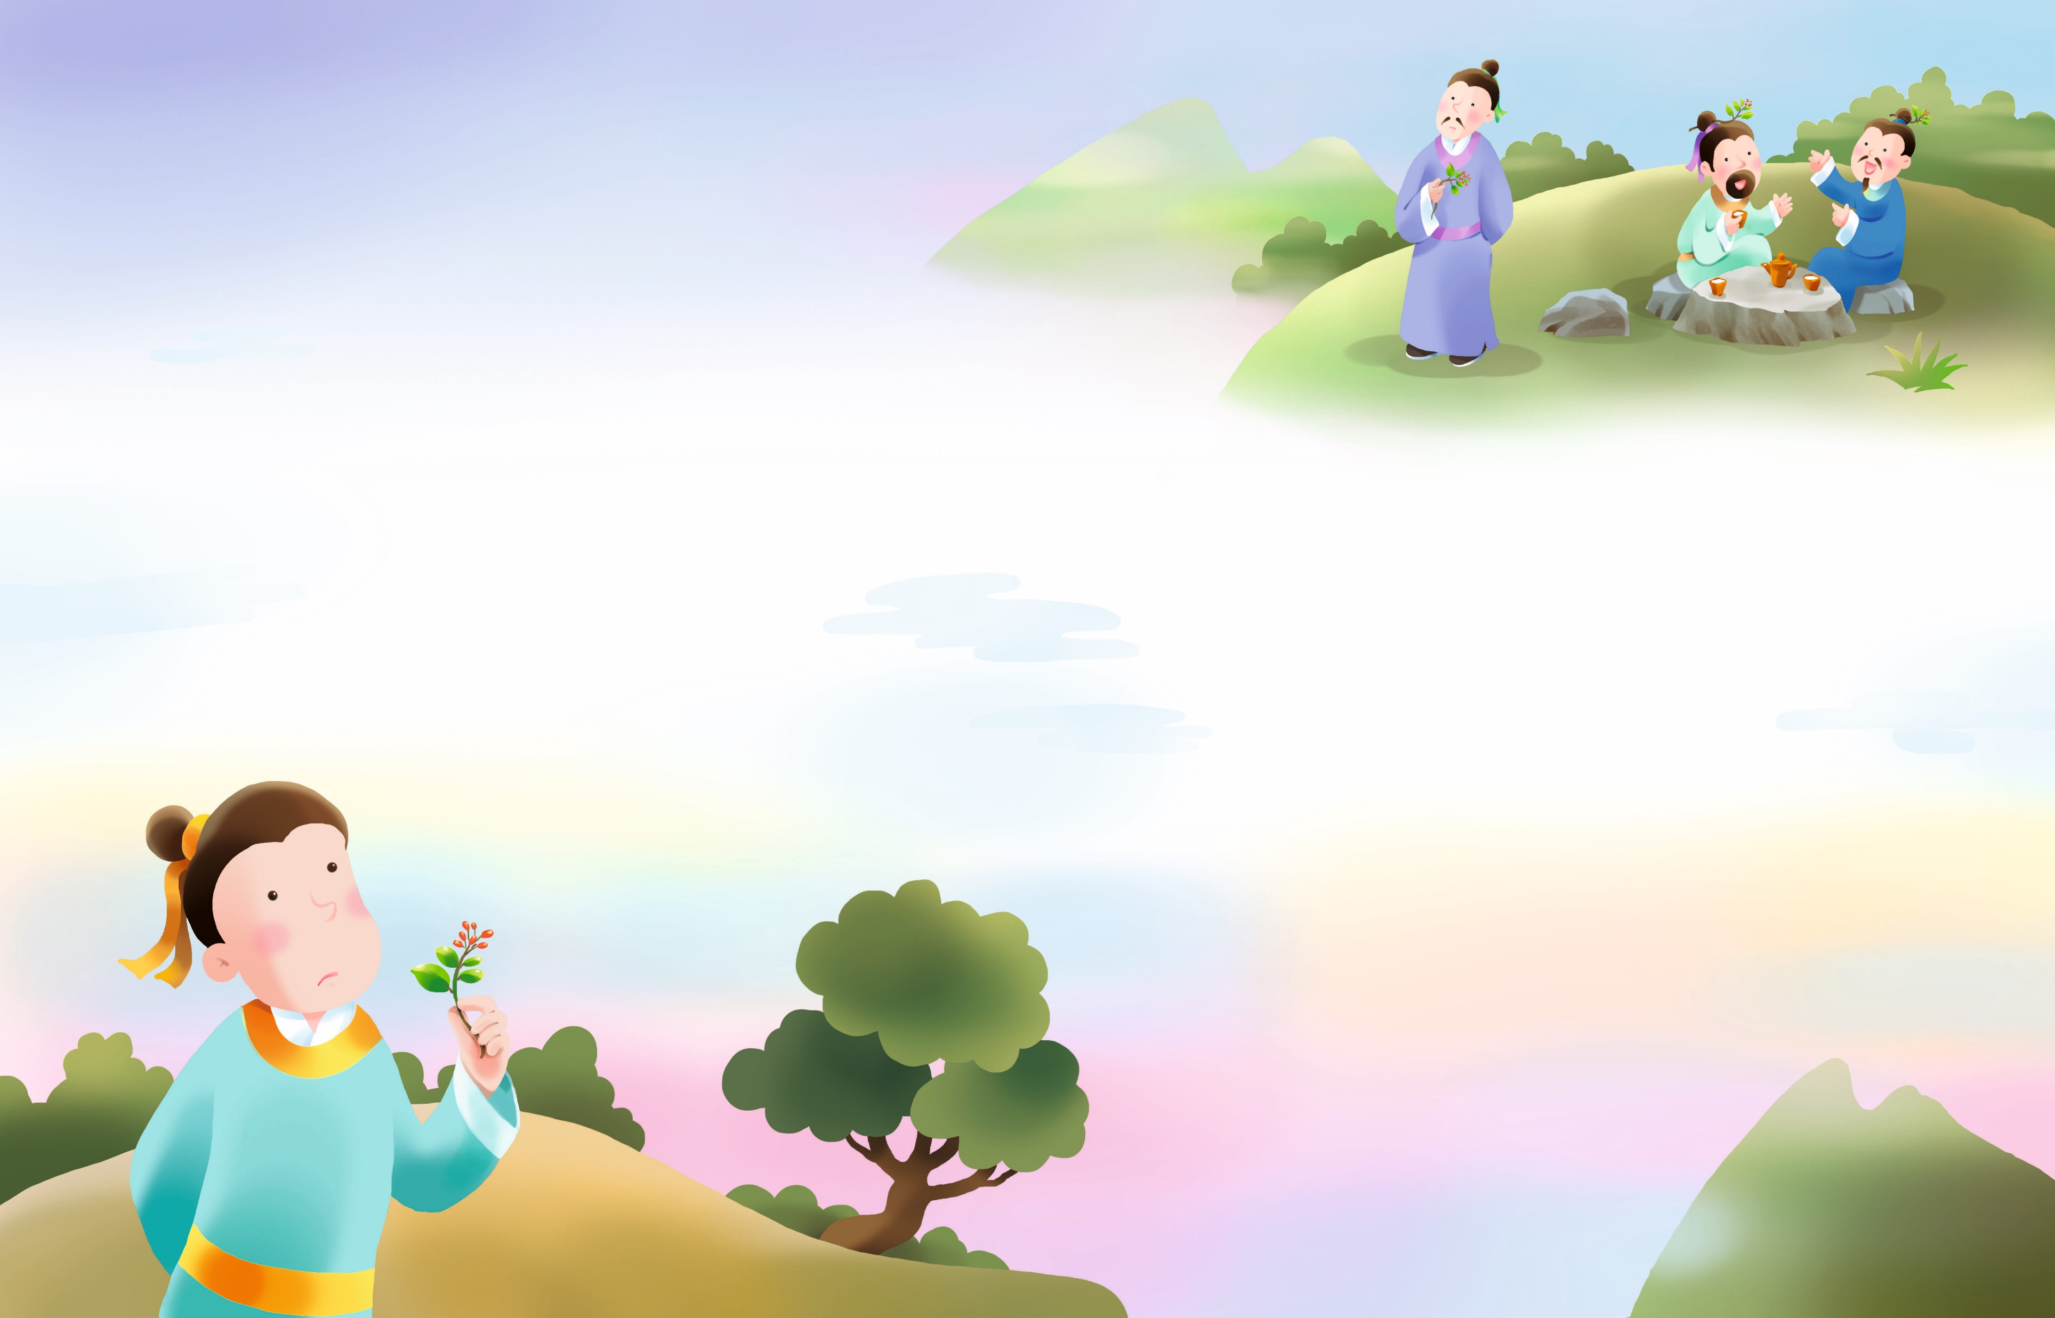
周會主題：二十四節氣
12
二十四節氣在2016年被列入
聯合國教科文組織的《人類非物質文化遺產代表作名錄》
✓ 瞭解中華文化的寶貴之處
✓ 守護這些獨特的文化並傳承下去

